Slide 1
2022년 1학기 파이썬데이터분석
데이터과학부 정진명
(jmjung@suwon.ac.kr, 글로벌경상관 918호)

Slide 2
4 주차

Slide 3
reshape 사용예제

Slide 4
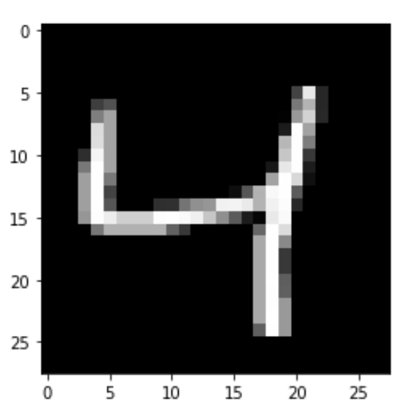
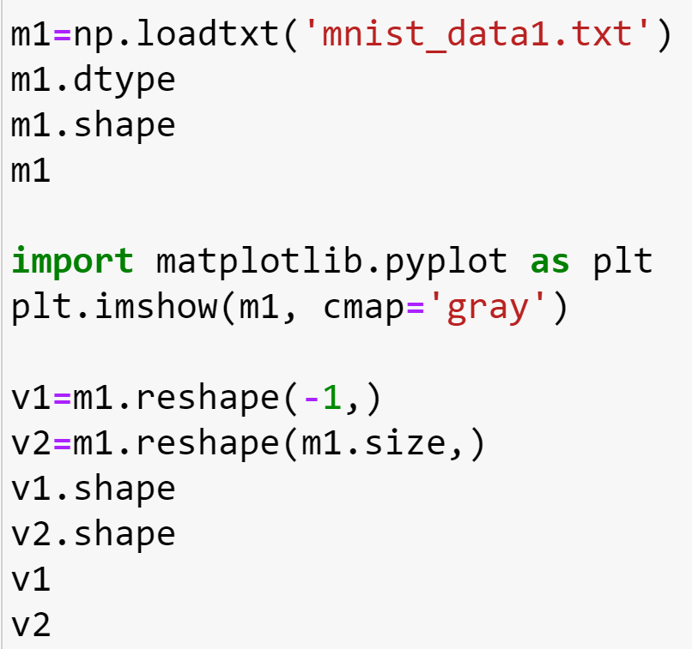
mnist data
← 파일 불러오기 (나중에 배움)
← matplotlib import (나중에 배움)
← m1 화면에 이미지로 보여주기 (나중에 배움)
같은 코드 (-1 안쓰고 알 수는 있지만 귀찮다;)

Slide 5
arange

Slide 6
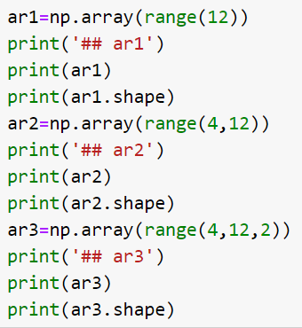
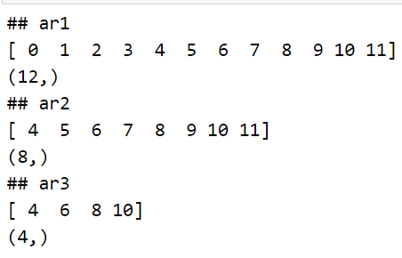
range
np.array + range를 활용하여 ndarray객체 만들기
(parameter 1개)
끝 (default 시작: 0) (default step: 1)
(parameter 2개)
시작, 끝
(default step: 1)
(parameter 3개)
시작, 끝, step
시작 parameter는 범위에 포함되고,
끝 parameter은 포함되지 않음

Slide 7
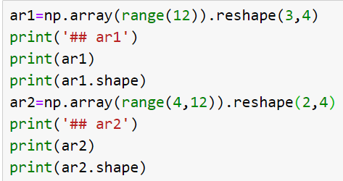
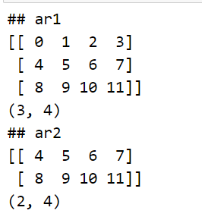
range (Cont’d)
np.array + range + reshape를 활용하여 ndarray객체 만들기

Slide 8
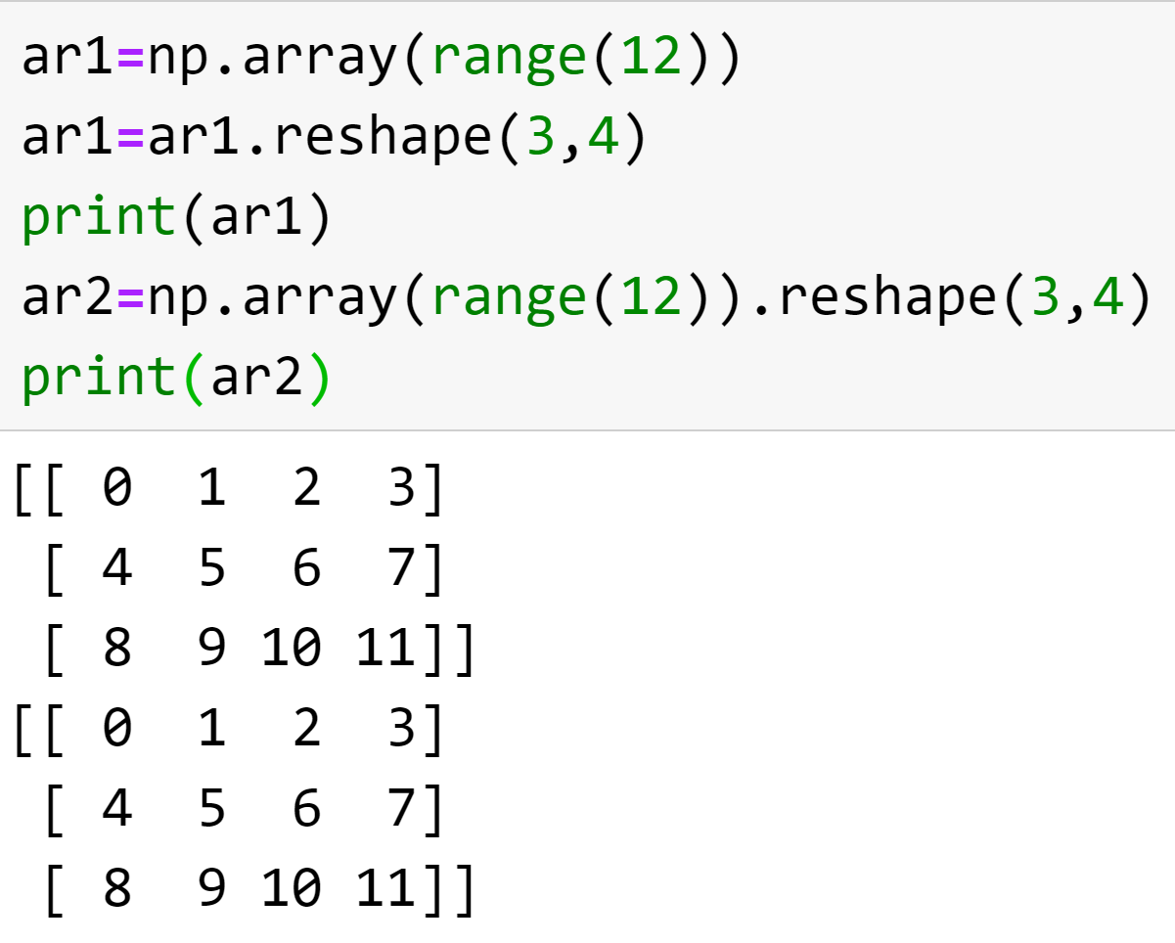
Tips: 함수의 return 객체에 바로 함수 적용 가능
1)
2)
1)과 2)는 같은 코드
return형: ndarray 객체

Slide 9
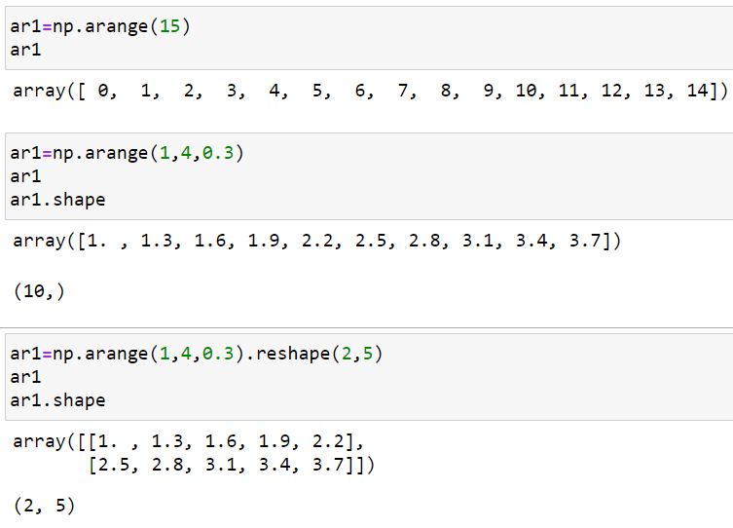
arange
np.array + range의 기능을 함
range와 같이 3개의 parameter 가능: (시작, 끝, step)
parameter 에 float도 가능 (range는 불가능)
← 4는 포함 안됨

Slide 10
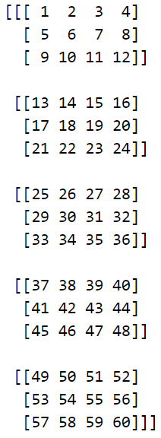
실습1
1) arange와 reshape을 사용해서 오른쪽과 같은 삼차원 tensor를 만드시오
2) 1)의 tensor를 1차원 vector와 2차원 matrix (shape: (1,60))로 만드시오
3) 2)의 vector를 reshape의 -1 index를 사용하여 10열인 2차원 matrix로 만드시오

Slide 11
indexing & slicing

Slide 12
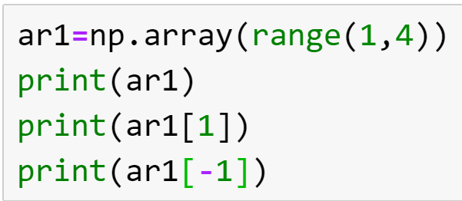
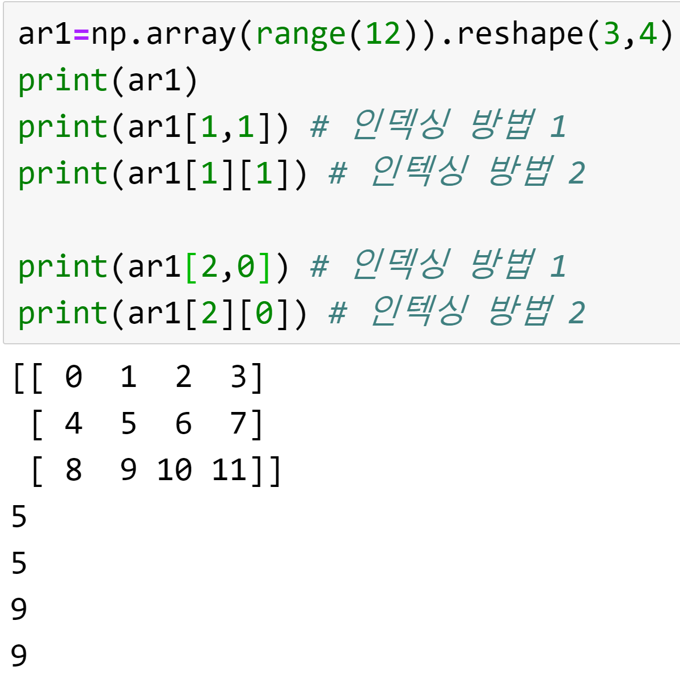


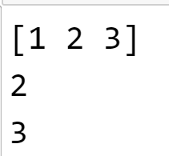
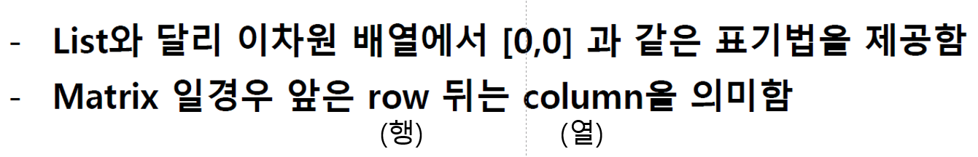
indexing
vector
matrix
0 1 2
-3 -2 -1
forward index
backward index
0
1
2
-3
-2
-1
row(행)
index
0 1 2 3
-4 -3 -2 -1
column(열) index

Slide 13
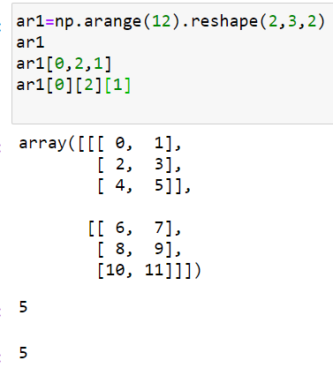
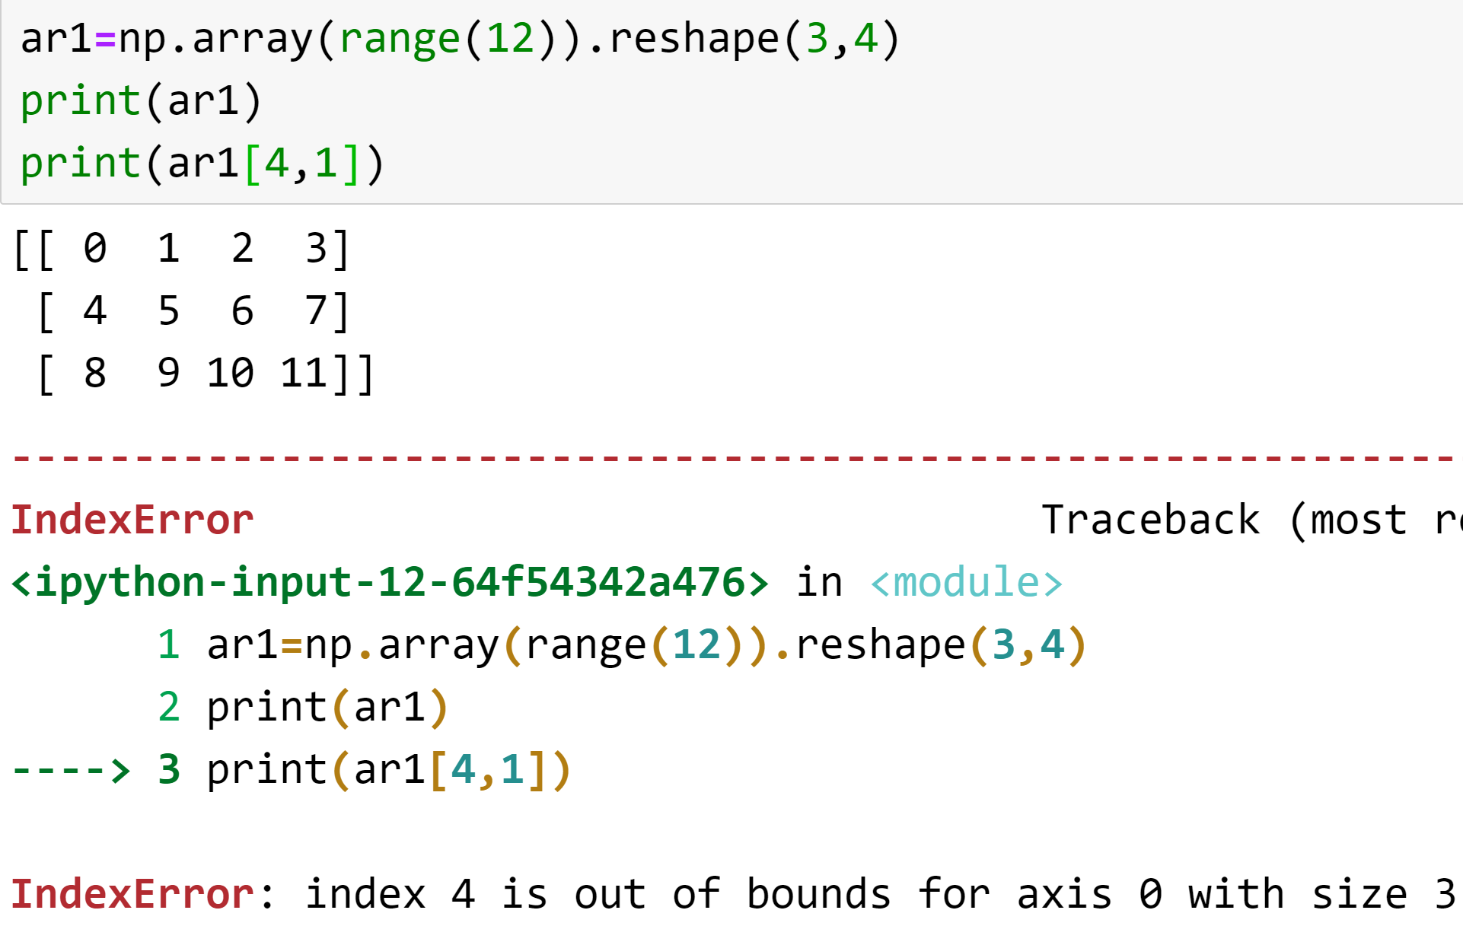

indexing
tensor
error
0번째 matrix의 2행 1열
Index가 해당 객체의 size를 벗어나면 error 발생

Slide 14
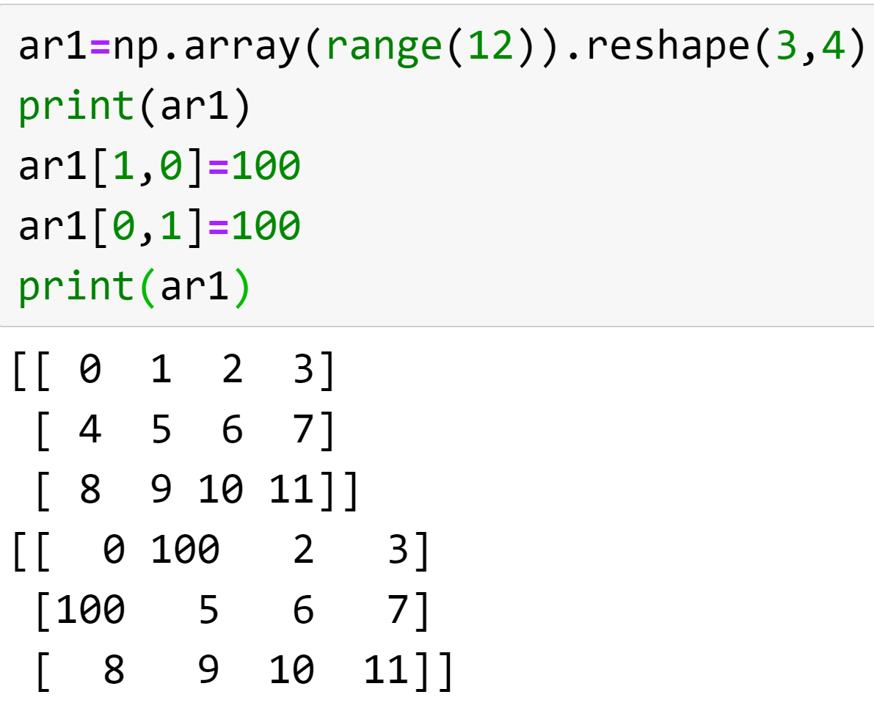
index를 통한 assign

Slide 15
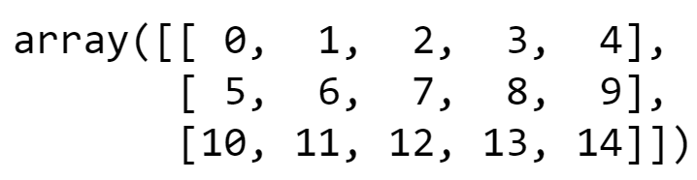
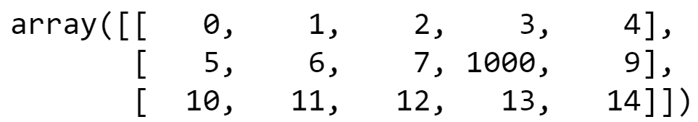
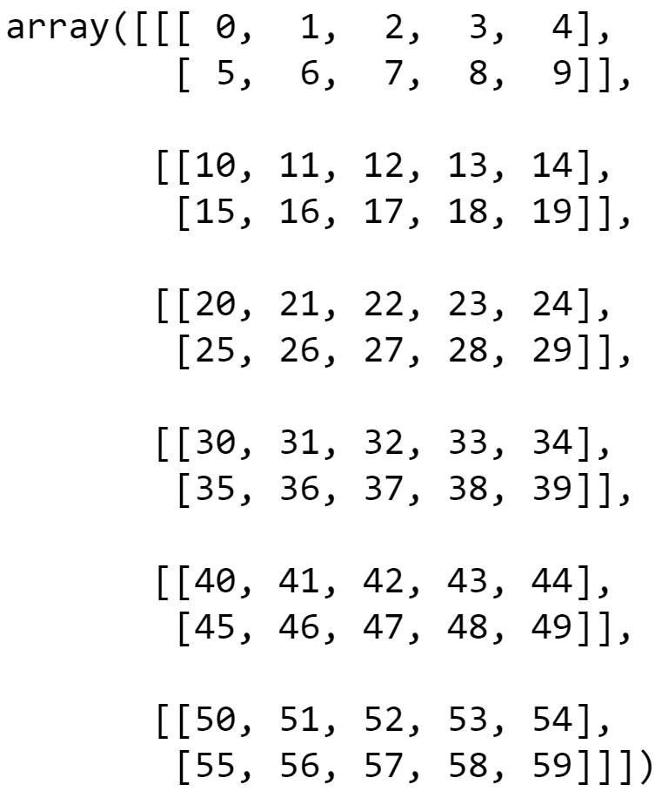
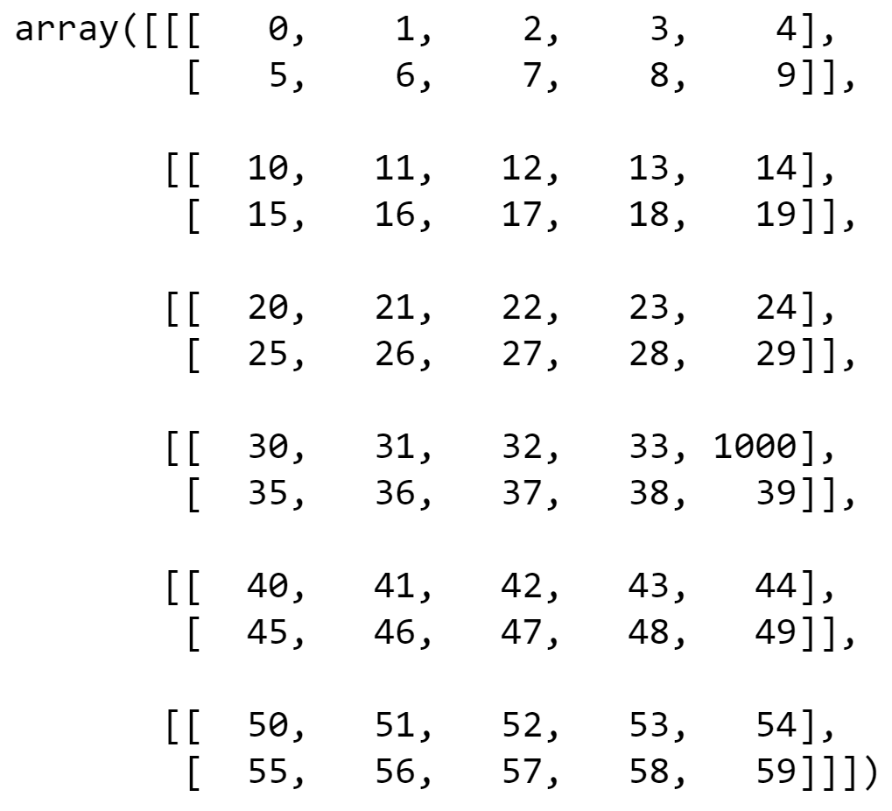
실습2
1) 왼쪽과 같은 matrix를 만들고, index를 사용하여 8을 1000으로 바꾸시오
2) 왼쪽과 같은 tensor를 만들고, index를 사용하여 34을 1000으로 바꾸시오

Slide 16

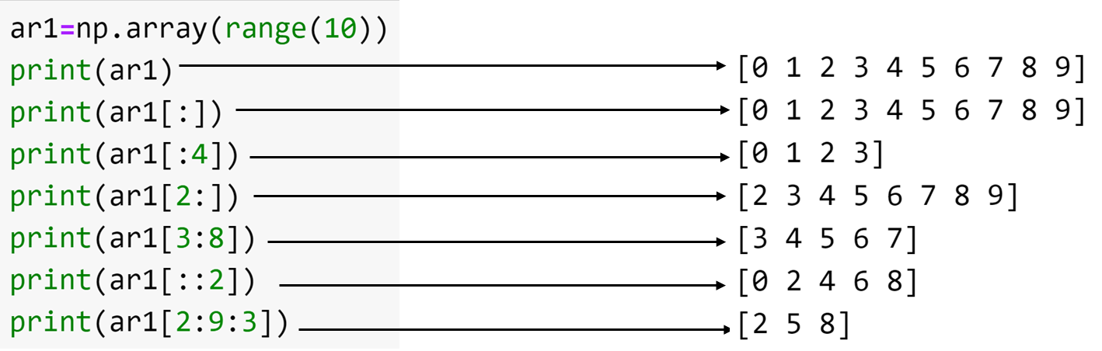

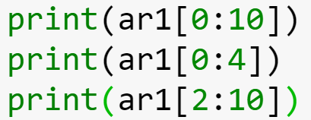

slicing (vector)
시작은 포함
끝은 포함하지 않음 (끝 전까지)
스텝 생략 시: 1
index →
시작 : 끝 : 스텝
처음부터 끝까지
Index 처음부터 3까지
Index 2부터 끝까지
Index 3부터 7까지
Index 처음부터 끝까지 2칸씩
Index 2부터 8까지 3칸씩

Slide 17

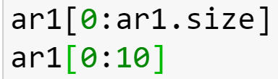
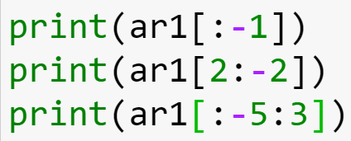
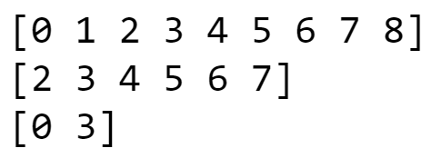
slicing (vector)
동일코드
‘시작’ 생략 시: 0
‘끝’ 생략 시: ar1.size
전체
Index 처음부터 3까지
Index 2부터 끝까지
backward index도 사용 가능

Slide 18

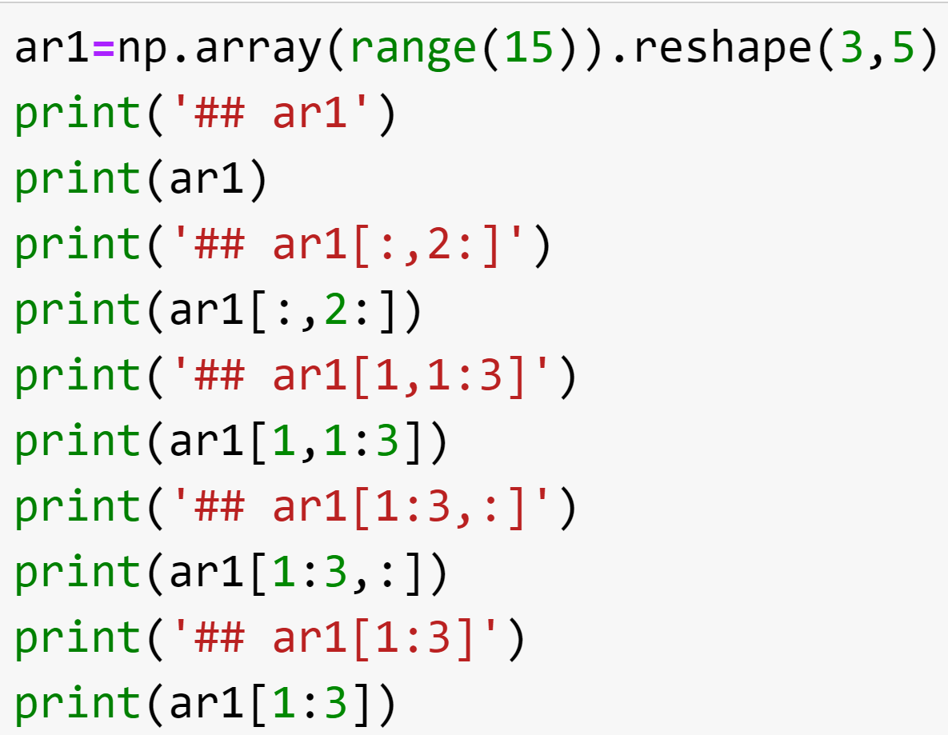
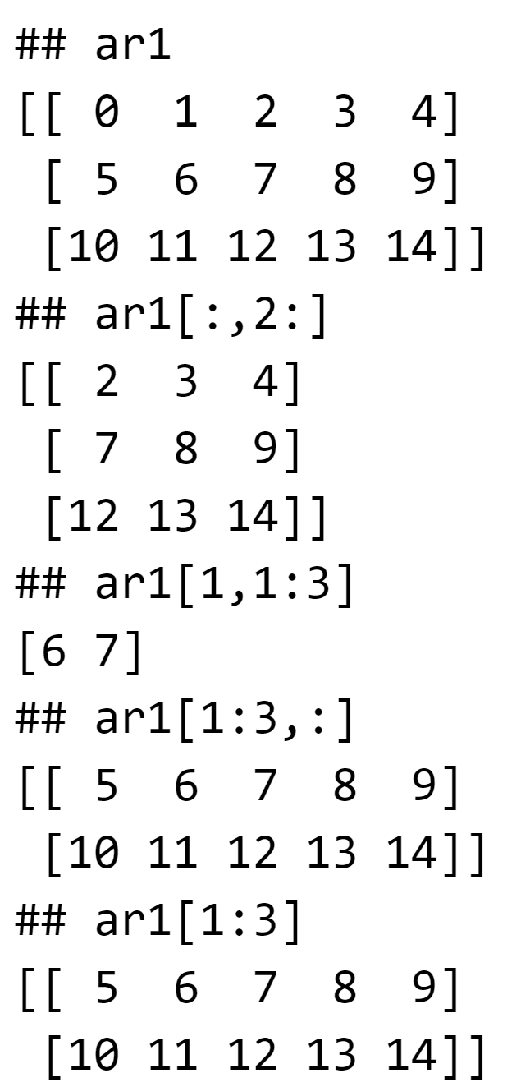
slicing (matrix)
,(콤마) 를 기준으로 행, 열 slicing을 나눔
행, 열 slicing은 각각 vector slicing과 동일
전체 행의 2 열 이상
1행의 1~2열
1,2 행의 전체 열
(a)
1,2 행의 전체 열
(b)
(a), (b) 동일 코드 (단 전체 행 선택 시에는 생략 불가능, : 사용)

Slide 19
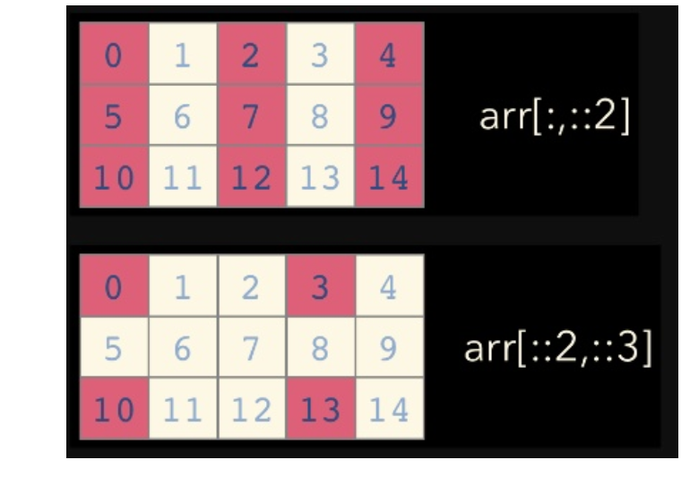
slicing (matrix) (Cont‘d)

Slide 20
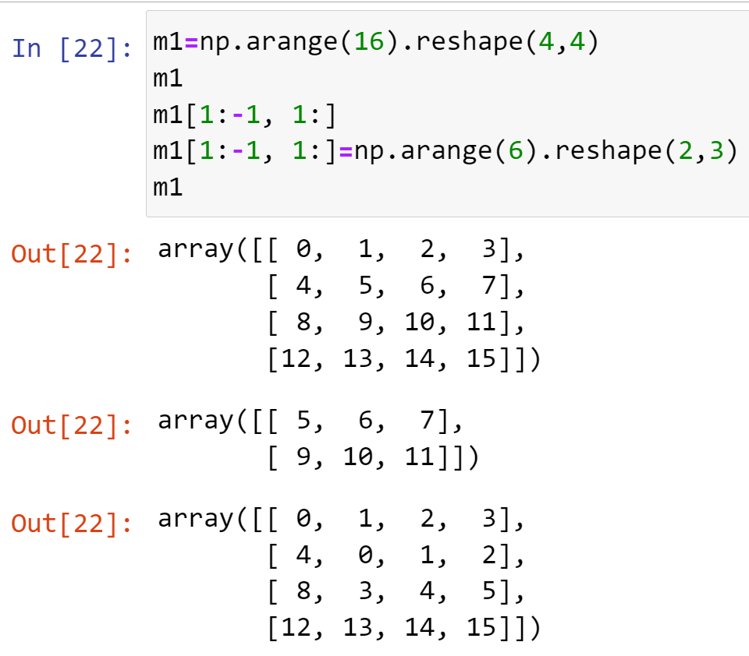
slicing를 통한 assign

Slide 21
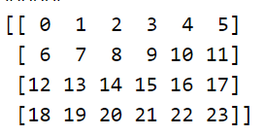

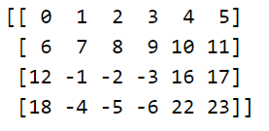
실습3
1) 위와 같은 matrix를 만들고, slicing을 이용하여 아래의 matrix를 만드시오
2) 원래의 matrix를 slicing을 활용한 assign을 이용하여 아래의 matrix처럼 만드시오

Slide 22
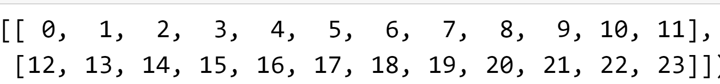
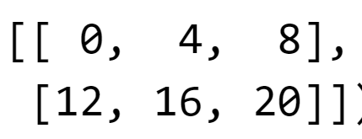
실습4
arange를 활용하여 a)과 같은 array를 만들고, 그 후 slicing을 사용하여 b)와 같은 array를 만드시오
arange의 step 파라미터를 사용하여 b)를 바로 만드시오
a)
b)

Slide 23
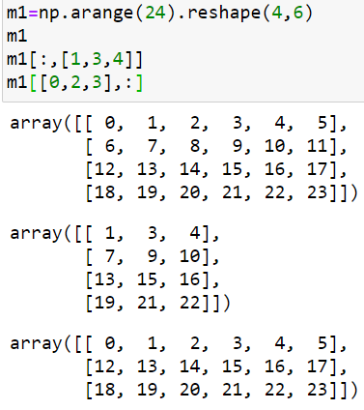
특정 행, 열 slicing
fancy index
다양한 기능이 있지만, 여기서는 특정 행, 열을 index로 선택하는 것에 대한 것만 다룸 (자세한 내용은 나중에 다시 배우도록 함)
이와 같은 형식으로 열의 index를 입력
이와 같은 형식으로 행의 index를 입력

Slide 24
np.array, np.arange 외 다양한 creation function

Slide 25
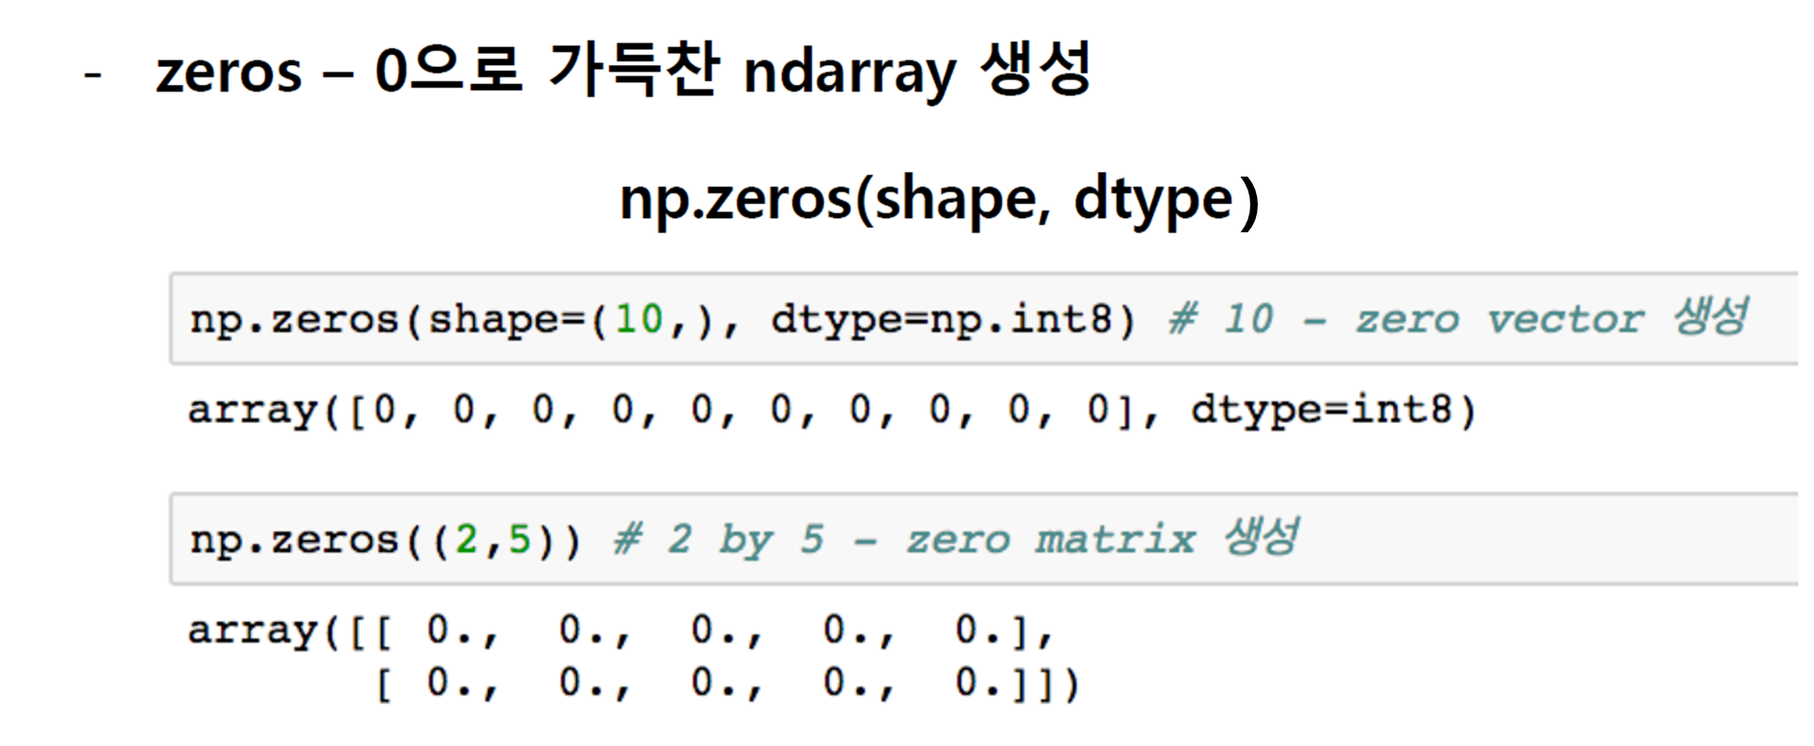
zeros
np.zeros(shape, dtype)

Slide 26
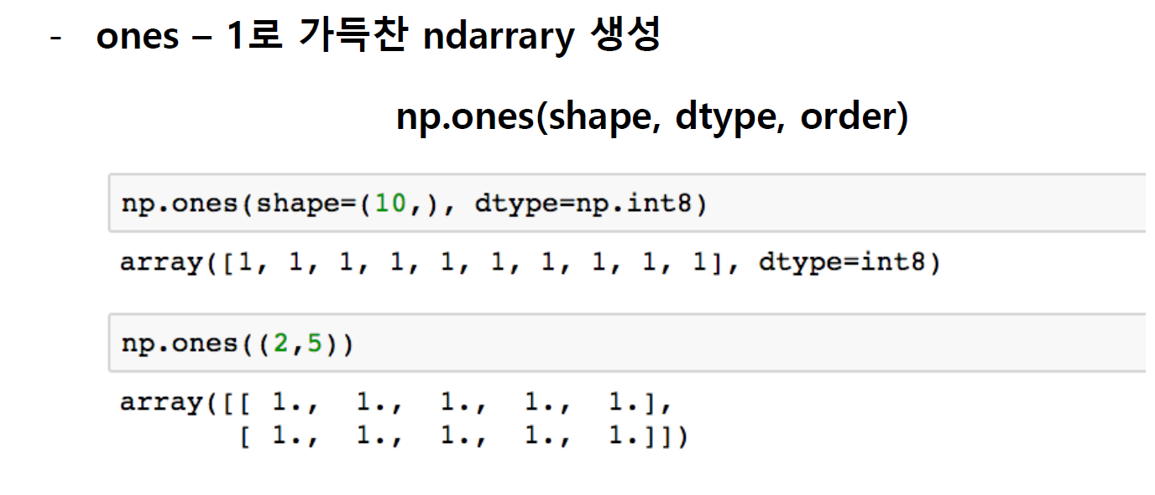
ones
np.ones(shape, dtype)
)

Slide 27
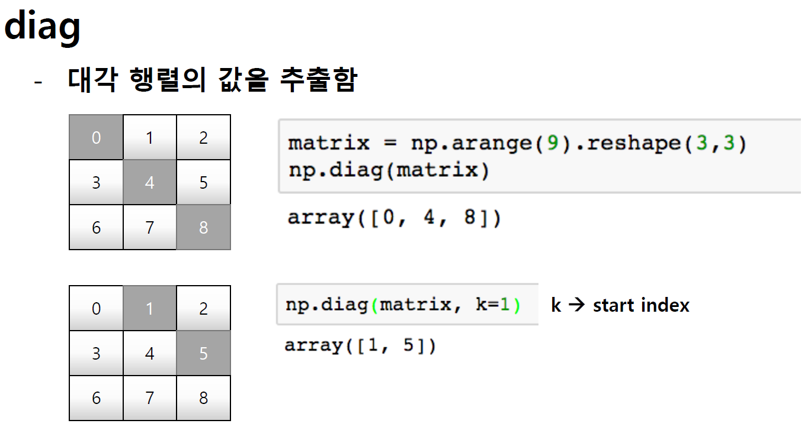
diag
주어진 matrix의 대각 원소 값을 추출하여 vector를 반환함
np.diag(matrix)

Slide 28
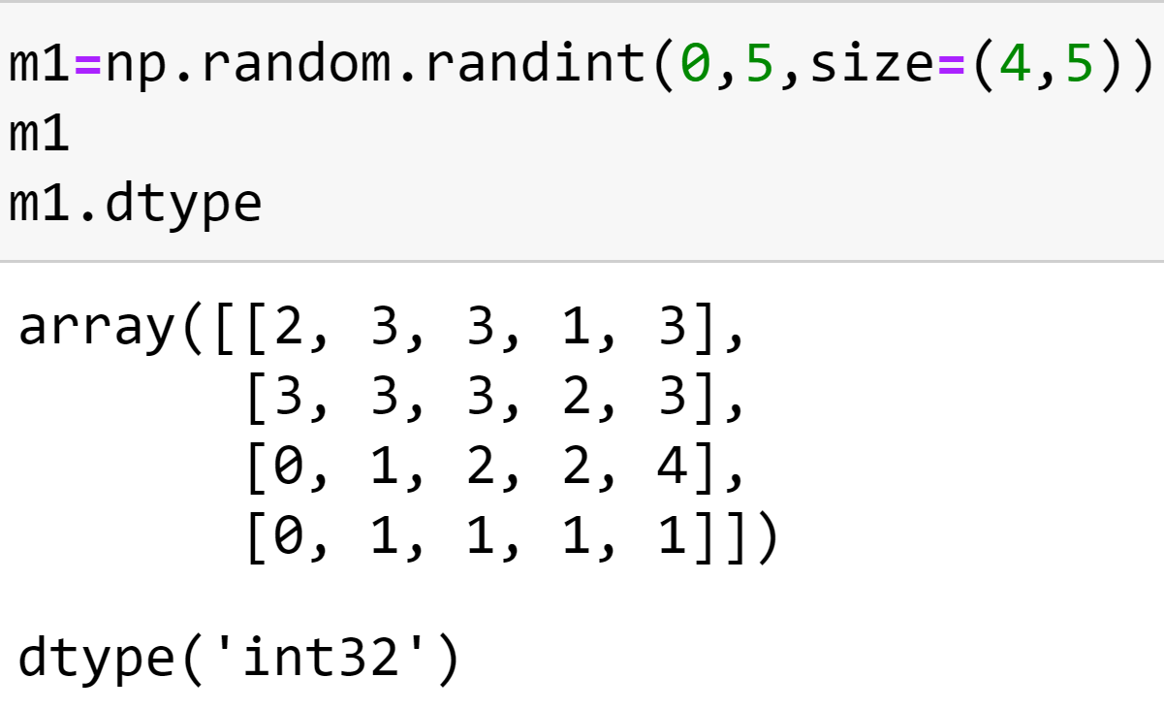
random.randint
주어진 범위에서 랜덤하게 정수를 생성함
np.random.randint(low, high, size, dtype)
low: 시작 (포함 O)
high: 끝 (포함 X)
size: shape (default: single value)
dtype (default=np.int)

Slide 29
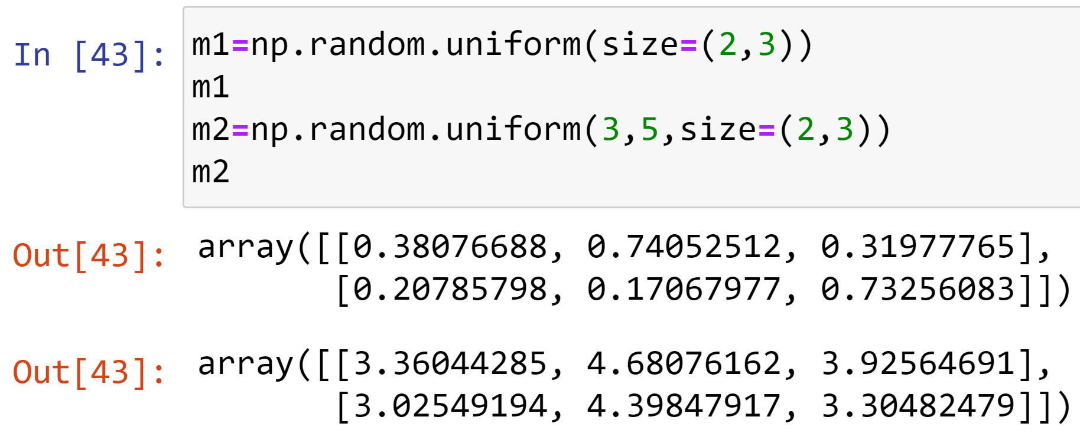
random.uniform
주어진 범위의 uniform distribution에서 실수를 생성함
np.random.uniform(low, high, size)
low: 시작 (포함 O) (default: 0.0)
high: 끝 (포함 X) (default: 1.0)
size: shape (default: single value)

Slide 30
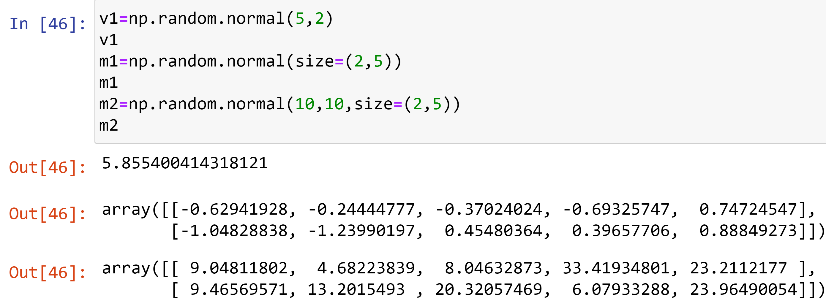
random.normal
주어진 normal distribution에서 실수를 생성함
np.random.normal(loc, scale, size)
loc: 평균 (default: 0.0)
scale: 표준편차 (default: 1.0)
size: shape (default: single value)

Slide 31
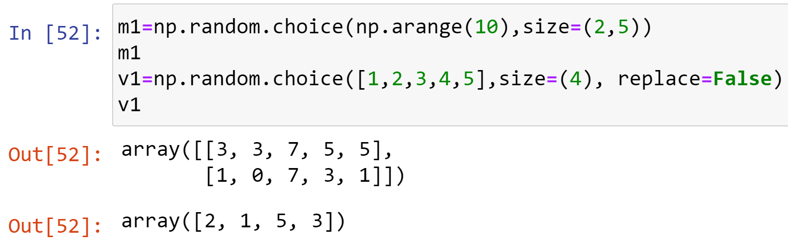
random.choice
주어진 array에서 랜덤하게 element를 선택함
np.random.choice(a, size, replace)
a: 랜덤하게 추출할 array
size: shape (default: single value)
replace: 복원 여부 (default: True, 복원추출)

Slide 32
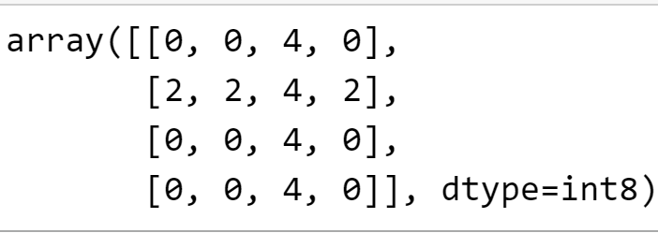
실습5
4x4 matrix를 0으로 초기화 한 후에 아래와 같이 만드시오

Slide 33
실습6
정규분포 (평균:0, 표준편차:2) 에서 sampling하여 3,5 matrix를 만든 후, 0,2,3열을 슬라이싱 하시오

Slide 34
실습7
10~15 까지의 정수에서 랜덤하게 뽑아서 3차원 tensor (4,2,3) 를 만든 후에, 2번째 장만 슬라이싱 하시오

Slide 35
Q & A
Thank you

